Slide 1

第2课时
金属与酸和水的反应
铝与氢氧化钠溶液的反应

Slide 2


探究1 金属与酸和水的反应
研读教材·自主认知
1.金属与酸的反应：
规律 | 金属活动性顺序中氢以前的金属可以和酸(盐酸、稀硫酸) 反应生成__，金属越活泼，反应越_____
举例 | 写出下列反应的离子方程式： 铁和稀盐酸：__________________ 锌和稀硫酸：__________________
H₂
剧烈
Fe+2H⁺====Fe²⁺+H₂↑
Zn+2H⁺====Zn²⁺+H₂↑

Slide 3
2.金属和水的反应：
(1)钠与水的反应。
①钠的密度比水___。
②钠的性质非常活泼，能与水发生_____反应，生成_____。
③反应时放出_____，可使钠熔成小球。
④反应后得到的溶液显___性。
⑤化学方程式：______________________。
小
剧烈
氢气
热量
碱
2Na+2H₂O====2NaOH+H₂↑

Slide 4
(2)铁与水的反应。
铁与冷水和热水均不反应，可与水蒸气反应，反应的化学方程式为
________________________。
3Fe+4H₂O(g) Fe₃O₄+4H₂
△
====

Slide 5
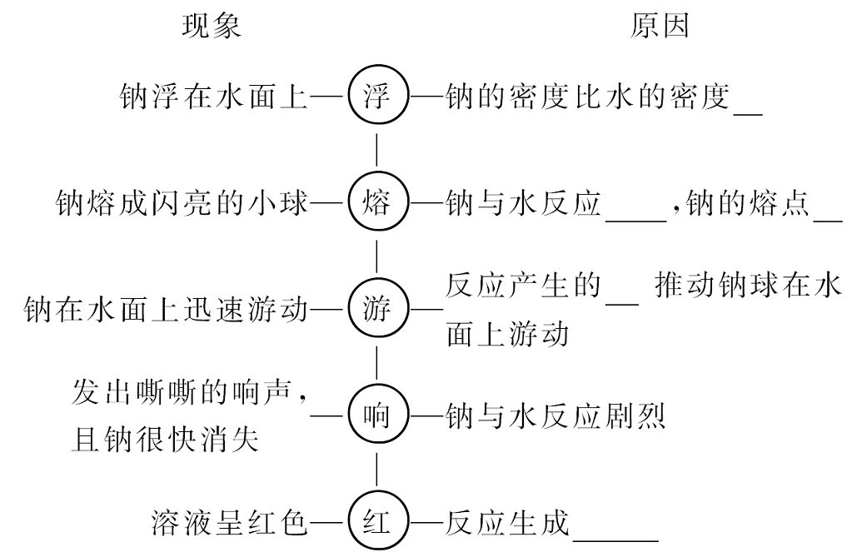
合作探究·核心归纳
1.钠与水反应的实验：
小
放热
低
H₂
NaOH

Slide 6
(1)若将过量的金属钠放入稀盐酸中，反应结束后钠可能剩余吗？
提示：不能。因为钠与盐酸、水都能反应，将钠加入盐酸中时，钠先与盐酸发生反应：2Na+2HCl====2NaCl+H₂↑，过量的钠再与水反应，不可能剩余钠。
(2)将大小相同的钠块分别加入稀盐酸和水中，钠与稀盐酸反应更剧烈，试分析其原因是什么？
提示：钠与盐酸或水反应，实质是与H⁺反应生成H₂，盐酸中H⁺浓度远大于水中的H⁺浓度，所以钠与盐酸反应比与水反应剧烈得多。

Slide 7
(3)在金属活动性顺序中，钠排在铜的前面，所以，将钠加入到CuSO₄溶液中，会置换出金属铜。这种说法对吗？为什么？
提示：不对。钠加入到CuSO₄溶液中，应先与水反应生成NaOH和H₂，NaOH再与CuSO₄反应生成Cu(OH)₂沉淀，不会置换出CuSO₄中的Cu。
(4)若将1mol钠加入100mol1mol·L⁻¹的盐酸中，生成H₂的物质的量是0.05mol吗？
提示：应生成H₂0.5mol。钠加入到盐酸中时，先与盐酸反应，若酸不足量，则剩余的钠继续与水反应，有水存在则钠全部反应无剩余。

Slide 8
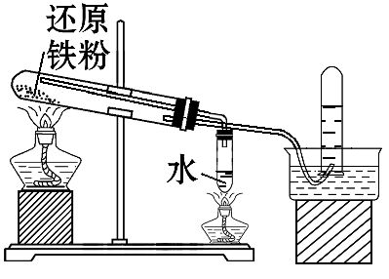
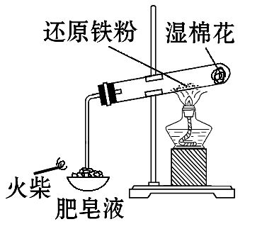
2.铁与水蒸气的反应：
方法 | 方法一 | 方法二
实验装置
气体 | 用小试管收集一试管气 体，点燃，听到轻微噗 声，证明生成了__ | 用火柴点燃肥皂泡，听到 爆鸣声，证明生成了__
实验结论 | 铁与水蒸气反应的化学反应方程式为 ________________________
H₂
H₂
3Fe+4H₂O(g) Fe₃O₄+4H₂
△
====

Slide 9
(1)铁与水的反应实验中，湿棉花有何作用？
提示：加热时产生水蒸气与铁粉反应生成氢气。
(2)铁能与水蒸气反应，在日常生活中为何可以用铁壶烧水？
提示：铁不能与冷、热水反应，只有在高温下与水蒸气反应。

Slide 10
【归纳总结】
1.钠与酸、碱、盐溶液反应的实质：
物质 分类 | 反应分析
酸 | ①钠与酸反应时先与酸中的H⁺反应，如2Na+2HCl====2NaCl +H₂↑ ②如果钠过量，钠把酸消耗尽之后，再与水反应
碱 | 钠与碱溶液反应其实质是钠与水的反应
盐 | 钠与盐溶液反应时先与水反应，如果盐中的溶质能与NaOH反应，则会发生其他反应，如Na与CuSO₄溶液的反应

Slide 11
2.钠与水溶液反应现象的“一定”与“可能”：
(1)一定有：钠与任何物质的水溶液反应的现象中，一定有“浮”“游”“熔”“响”。
(2)可能有：反应现象中不一定有“红”，根据水溶液的成分不同可能出现不同情况，如：
“蓝”→含有石蕊试剂的蒸馏水；“白色沉淀”→氯化镁的水溶液；
“蓝色沉淀”→氯化铜的水溶液。

Slide 12
【拓展延伸】金属与水反应的一般规律
按照金属活动性顺序中的排列，金属单质与水反应的一般规律。
(1)K、Ca、Na等化学性质非常活泼的金属单质能与冷水剧烈反应，生成对应的碱和氢气。
(2)Mg能与冷水反应产生氢气和氢氧化镁，但反应很慢；Al能与热水或沸水缓慢反应，产生氢气和氢氧化铝。

Slide 13
(3)Zn、Fe、Sn、Pb等相对不大活泼的金属单质，需要和高温水蒸气反应产生对应的氧化物和氢气。
(4)Cu、Hg、Ag、Pt、Au等很不活泼的金属单质，不能和水反应。

Slide 14
过关小练·即时应用
1.(2015·武威高一检测)向硫酸铜溶液中加入一小块金属钠后，观察
到的现象有( )
①钠浮于液面上 ②熔化成小球 ③发出嘶嘶的响声，放出气体 ④钠
周围蓝色沉淀部分变黑 ⑤有蓝色沉淀产生 ⑥析出大量红色的铜
⑦小球在溶液中沉浮 ⑧小球在液面上游动、逐渐变小，直至消失
A.①②③④⑤⑥ B.①②③④⑤⑧
C.①②③⑥⑧ D.②⑥⑦

Slide 15
【解题指南】解答本题需注意以下3点：
(1)理解钠与盐溶液反应的原理及反应实质。
(2)明确钠与水反应的现象并迁移应用于钠与盐溶液的反应中。
(3)注意反应放热对生成物的影响。

Slide 16
【解析】选B。将钠块加入CuSO₄溶液中时，反应的实质是钠先与水反应生成NaOH和H₂，NaOH再与CuSO₄反应生成蓝色Cu(OH)₂沉淀，反应放出的热量会导致Cu(OH)₂分解生成黑色的CuO，不会置换出单质Cu；因为钠的密度小于水，故反应过程中钠浮于水面而不能在溶液中沉浮，⑥、⑦错误。

Slide 17
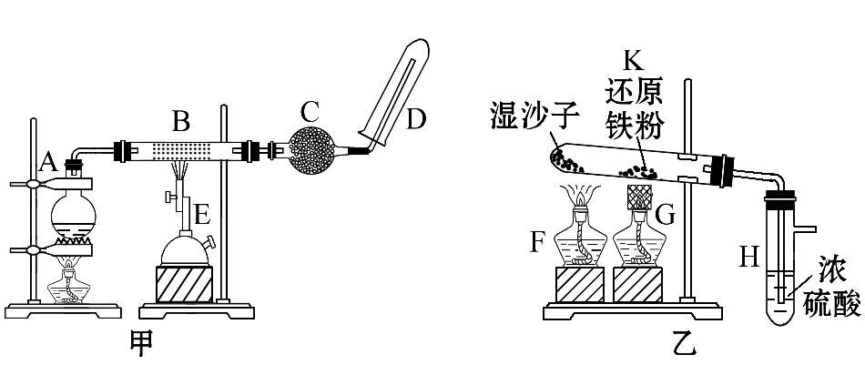
2.某同学欲在实验室中完成Fe与水蒸气反应的实验，装置如图甲、乙。

Slide 18
已知B中放入的是铁粉与石棉绒的混合物，C中放的是干燥剂，E为酒精喷灯，G为带有铁丝网罩的酒精灯。
对比两装置，回答下列问题：
(1)如何检查乙装置的气密性？____________________________。
(2)乙装置中湿沙子的作用是______________________________。
(3)B处发生反应的化学方程式为 __。
(4)该同学认为欲在乙装置的导管口处点燃反应产生的气体，装置H必不可少，H的作用是______________________________________。
(5)对比甲、乙两装置的B和K，B的优点是 __。

Slide 19
【解析】(1)检查装置的气密性，常用“微热法”，应该先将装置中气体密封起来，本题即先向H中加入水没过导管口，再微热K。
(2)湿沙子受热时，水蒸发产生水蒸气。
(3)Fe与水蒸气反应生成Fe₃O₄和H₂。
(4)潮湿的氢气很难燃烧，故H的作用是干燥氢气，降低H₂中的水蒸气含量。
(5)装置B中使用石棉绒可以增大水蒸气与铁粉的接触面积，使反应充分进行。

Slide 20

答案：(1)向H中加入水没过导管口，连接好装置，微热K，若H中导管口出现气泡，停止加热后导管中出现水柱，证明气密性良好(其他合理答案也可)
(2)提供水蒸气 (3)3Fe+4H₂O(g) Fe₃O₄+4H₂
(4)干燥氢气，降低H₂中水蒸气的含量
(5)使用石棉绒，增大水蒸气与铁粉的接触面积，使反应充分进行

Slide 21
【互动探究】
(1)装置甲中点燃酒精灯、酒精喷灯的顺序如何？
提示：先点燃酒精灯产生大量水蒸气后，再点燃酒精喷灯，防止加热的铁粉与氧气反应。
(2)装置乙中，点燃反应产生的气体之前的操作是什么？
提示：点燃可燃性气体之前，必须先检验气体的纯度。

Slide 22

探究2 铝与氢氧化钠溶液的反应
研读教材·自主认知
1.铝与强酸、强碱溶液的反应：
2Al+6HCl====2AlCl₃+3H₂↑
盐酸 | 化学方程式 | ________________________
 | 离子方程式 | _____________________
氢氧 化钠 | 化学方程式 | _______________________________
 | 离子方程式 | ___________________________
2Al+6H⁺====2Al³⁺+3H₂↑
2Al+2NaOH+2H₂O====2NaAlO₂+3H₂↑
2Al+2OH⁻+2H₂O====

Slide 23
2.金属在化学反应中的变化：
电子转移 | 价态变化 | 表现性质 | 发生反应
___电子 | 化合价升高 | _____性 | _____反应
失
还原
氧化

Slide 24
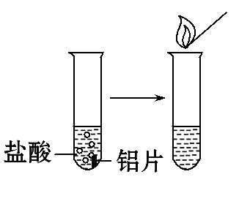
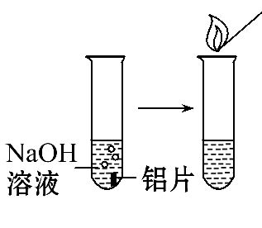
合作探究·核心归纳
铝与盐酸及氢氧化钠溶液反应实验
实验 操作

Slide 25
产生气泡
产生气泡
实验 现象 | 试管中_________，铝片 _____，点燃的木条放在 试管口时发出_____声 | 试管中_________，铝片 _____；点燃的木条放在 试管口时发出_____声
有关 化学 方程 式 | ________________________ | _______________________________
溶解
溶解
爆鸣
爆鸣
2Al+2NaOH+2H₂O====2NaAlO₂
2Al+6HCl====2AlCl₃+3H₂↑
+3H₂↑

Slide 26
(1)等量的铝分别与足量的稀盐酸、氢氧化钠溶液反应，生成氢气的量有什么关系？
提示：铝无论是与稀盐酸反应还是与稀氢氧化钠溶液反应，均存在以下关系：2Al～3H₂↑，所以等量的铝分别与足量的稀盐酸、氢氧化钠溶液反应，生成氢气的量相同。

Slide 27
(2)若要除去铜粉中的少量铝粉，可采用什么方法？
提示：可利用铜和铝化学性质上的差异除去铝粉，铝可与酸或碱反应，而铜不与稀硫酸、盐酸或强碱反应，可将混合物加入过量盐酸或氢氧化钠溶液中溶解，然后过滤、洗涤、干燥后即可除去铜粉中的铝粉。

Slide 28
(3)将两小块质量相等的金属钠，一块直接放入水中，另一块用铝箔包住，在铝箔上刺些小孔，再投入水中，试分析两者放出的氢气是否相等。
提示：不相等。因为用铝箔(刺有小孔)包住的金属钠放入水中时，钠先与水反应，产生的氢气与直接把钠投入水中所产生的氢气的量相同，但生成的氢氧化钠溶液会与铝箔反应产生氢气，故后者产生的氢气总量大于前者。

Slide 29
【归纳总结】
1.铝与盐酸或氢氧化钠溶液反应中四种“量”的关系：
(1)等量的铝分别与足量的盐酸和氢氧化钠溶液反应，消耗盐酸和氢氧化钠的物质的量之比为3∶1。
(2)等量的铝分别与足量的盐酸和氢氧化钠溶液反应，产生H₂的体积比为1∶1。
(3)足量的铝分别与等物质的量浓度、等体积的盐酸和氢氧化钠溶液反应，产生H₂的体积比为1∶3。

Slide 30
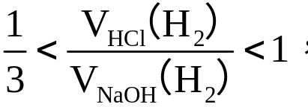
(4)特殊情况分析：若产生的氢气的体积比： 则必定
是铝与盐酸反应时，铝过量而盐酸不足；铝与氢氧化钠溶液反应时，
铝不足而氢氧化钠过量。
2.铝无论与酸或碱反应，参加反应的铝与生成氢气的物质的量之比
一定为2∶3。

Slide 31
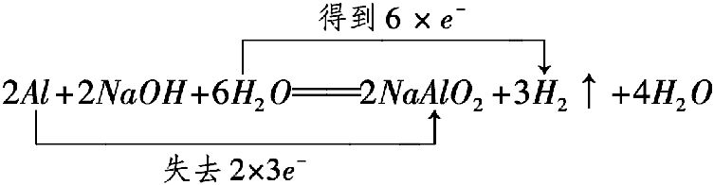
【拓展延伸】铝与氢氧化钠溶液反应的实质
铝与氢氧化钠反应时，铝先与水反应生成Al(OH)₃和氢气，然后Al(OH)₃与NaOH反应生成NaAlO₂和H₂O，其得失电子情况可用下式表示：
该反应的氧化剂是H₂O，还原剂是Al。

Slide 32
过关小练·即时应用
1.(2015·汕头高一检测)称取两份铝粉，第一份加入足量的盐酸，第二份加入足量的烧碱。若同温同压下放出相同体积的气体，则两份铝粉的质量比为( )
A.1∶1 B.1∶2 C.1∶3 D.3∶1
【解题指南】解答本题需要注意以下2点：
(1)铝与盐酸、烧碱溶液反应的原理。
(2)生成H₂的量与消耗Al的量之间的关系。

Slide 33
【解析】选A。铝与盐酸或烧碱溶液反应的化学方程式分别为2Al+6HCl====2AlCl₃+3H₂↑，2Al+2NaOH+2H₂O===2NaAlO₂+3H₂↑，因为盐酸和烧碱都是足量的，铝粉将全部参加反应，当生成等体积气体时消耗铝的量相同。

Slide 34
【互动探究】(1)在本题中，消耗的HCl和NaOH的物质的量之比是多少？
提示：根据铝与盐酸、烧碱溶液反应的化学方程式可知，当生成等体积气体时消耗HCl、NaOH的物质的量之比为3∶1。

Slide 35


(2)若两份铝粉在反应时，消耗等物质的量的HCl和NaOH，则生成的
氢气在同温同压下的体积比为多少？
提示：可设消耗HCl和NaOH的物质的量都为nmol，根据反应方程式可
得与nmol HCl反应生成 mol H₂，与nmol NaOH反应生成 mol H₂，
故生成H₂的体积之比为
mol∶ mol=1∶3。

Slide 36
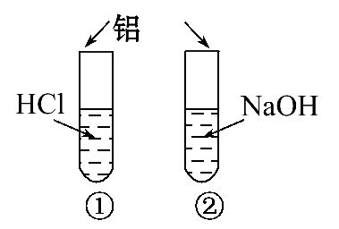
2.(2015·福州高一检测)如图所示的实验中，投入铝片后( )
A.①中产生气泡，②中不产生气泡
B.①和②中都不产生气泡
C.①和②中都产生气泡，①中是H₂，②中是O₂
D.①和②中都产生气泡，且都是H₂

Slide 37
【解析】选D。铝和盐酸、氢氧化钠溶液都能反应，化学方程式分别为2Al+6HCl====2AlCl₃+3H₂↑，2Al+2NaOH+2H₂O====2NaAlO₂+3H₂↑，由此可知D项正确。

Slide 38
【补偿训练】(2015·兰州高一检测)甲、乙两烧杯中各盛有100mL3mol·L⁻¹的盐酸和氢氧化钠溶液，向两烧杯中分别加入等质量的铝粉，反应结束后测得生成的气体体积比为甲∶乙=1∶2，则加入铝粉的质量为( )
A.5.4g B.3.6g C.2.7g D.1.8g

Slide 39
【解析】选A。铝分别与盐酸和氢氧化钠溶液反应，产生H₂的体积比
为1∶3～1∶1时，必定是铝与盐酸反应中铝过量盐酸不足，铝与氢氧
化钠溶液反应时铝不足，氢氧化钠过量。结合反应：2Al+6HCl====
2AlCl₃+3H₂↑，2Al+2NaOH+2H₂O====2NaAlO₂+3H₂↑，0.3mol盐酸完全
反应产生氢气0.3mol÷2=0.15mol，则乙烧杯中产生氢气0.15mol×2=
0.3mol，故参加反应的铝是0.3mol÷3×2=0.2mol，质量是0.2mol×
27g·mol⁻¹=5.4g。

Slide 40



Slide 41


